Slide 1
Хорошее настроение от Т.Нифонтовой
Бодрое утро - Гармония всего дня
1.

Slide 2
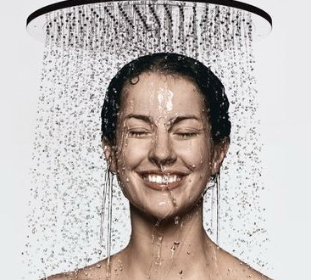
2.Утро стоит начать с водных процедур. Стоя под душем, почувствуйте, как вода
стекает по коже, прислушайтесь к ее шуму как к морю волн;
-Откройте окно, сделайте несколько вдохов- запах листвы, дождя или свежевыпавшего снега взбодрит Вас.

Slide 3
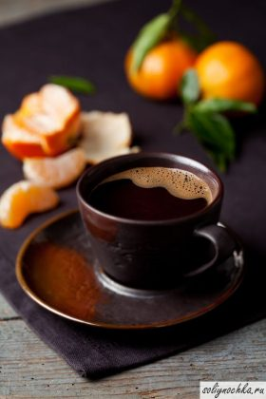
3. А вот сейчас можно и кофе…
Как прекрасно, когда утро начинается с чашечки бодрящего, ароматного кофе.. Такое утро даёт энергию и позитив на весь день!

Slide 4
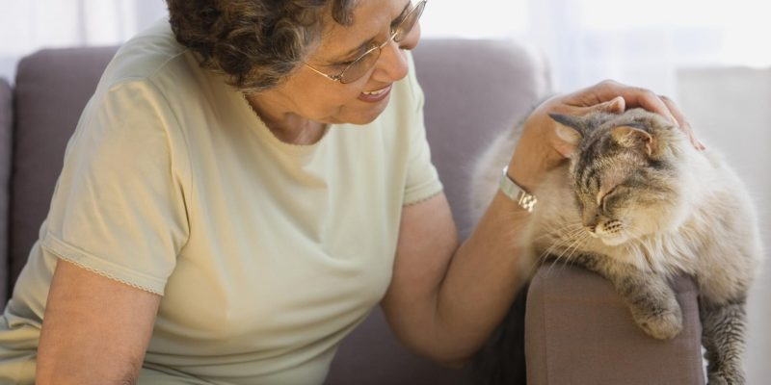
4. Поиграйте или
просто погладьте
своего домашнего
питомца;
5. Подойдите к
зеркалу и три раза скажите своему отражению, как оно вам нравится — каждый раз используйте новые выражения;
И день обязательно будет бодрым и прекрасным!!!

